Slide 1
QUẦN XÃ SINH VẬT GV: LƯƠNG THỊ KIM YẾN Trường thcs long biên
BÀI 49:

Slide 2
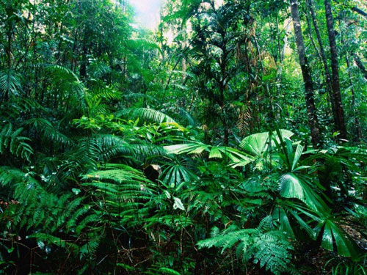
Hình ảnh một khu rừng mưa nhiệt đới

Slide 3
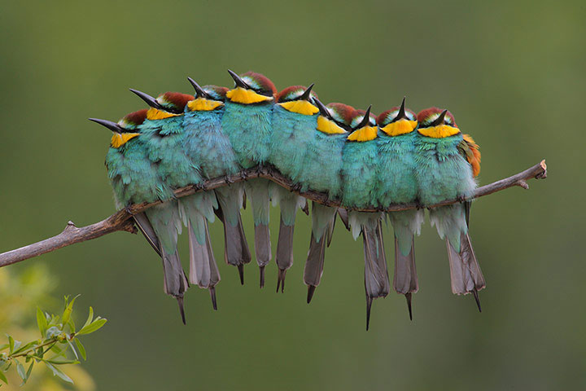
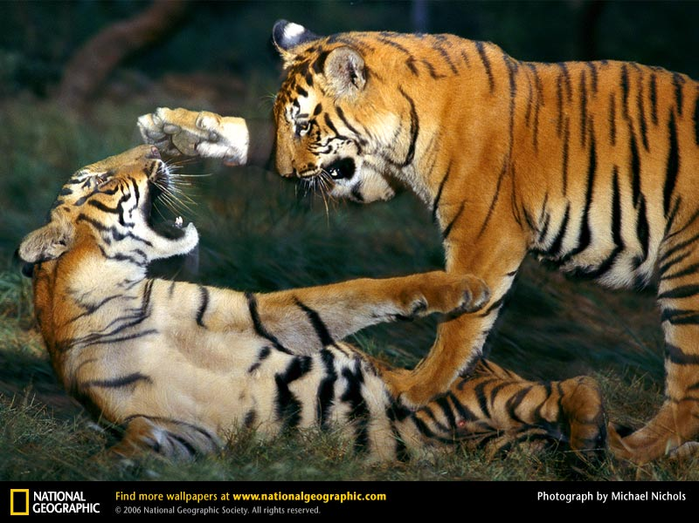
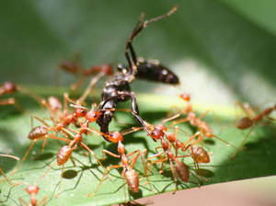
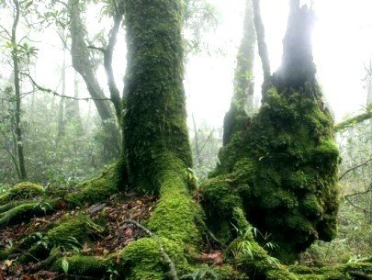
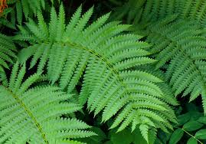
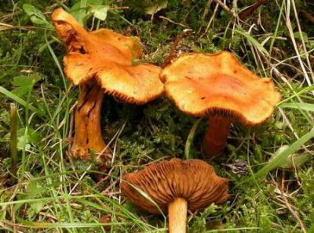
Quần thể sâu
Quần thể hổ
Quần thể kiến
Quần thể rêu
Quần thể dương xỉ
Quần thể nấm

Slide 4
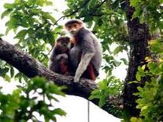
Rừng mưa nhiệt đới

Slide 5
Rừng mưa nhiệt đới
QUẦN XÃ SINH VẬT LÀ: TẬP HỢP NHỮNG QUẦN THỂ SINH VẬT THUỘC NHIỀU LOÀI KHÁC NHAU, CÙNG SỐNG TRONG 1 KHOẢNG KHÔNG GIAN NHẤT ĐỊNH VÀ CHÚNG CÓ MỐI QUAN HỆ VỚI NHAU

Slide 6
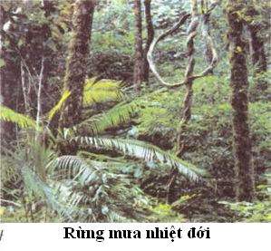

Quần xã rừng mưa nhiệt đới
Quần xã rừng ngập mặn ven biển
- Quan hệ cùng loài : Hỗ trợ
Cạnh tranh
- Quan hệ khác loài : Hỗ trợ : Cộng sinh ,hội sinh
Đối địch : Cạnh tranh, kí sinh –
nửa kí sinh, sinh vật ăn sinh vật khác

Slide 7
Phân biệt quần xã sinh vật và quần thể sinh vật
Dấu hiệu phân biệt | Quần thể sinh vật | Quần xã sinh vật
1.Đơn vị cấu trúc
2.Số lượng loài
3.Đặc trưng cơ bản
4.Cơ chế điều hòa sự cân bằng sinh học

Slide 8

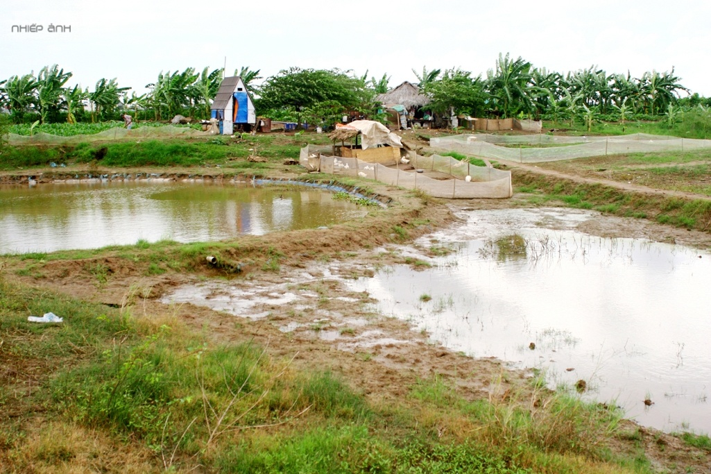
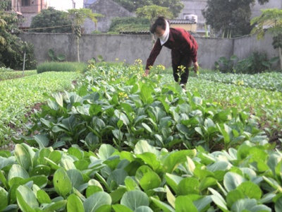
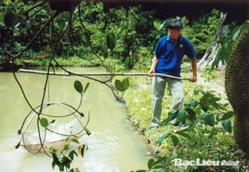
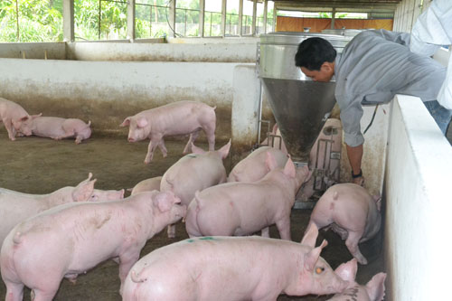
Trong thực tế sản xuất, mô hình VAC có được gọi là
quần xã sinh vật không? Hãy giải thích.
Mô hình sản xuất VAC (Vườn – Ao – Chuồng)

Slide 9
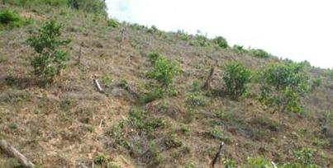
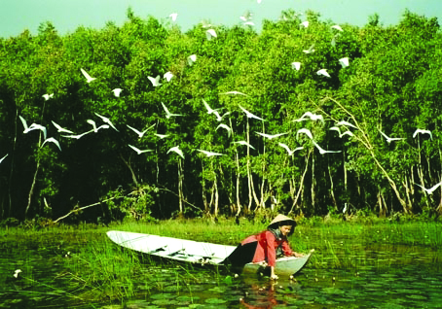
Quần xã đồi trọc ở Phú Yên
Quần xã rừng U Minh Hạ

Slide 10
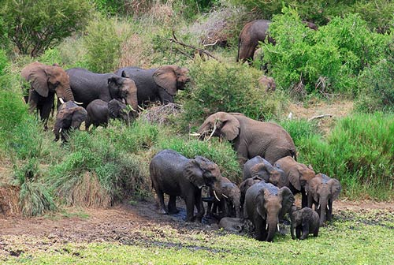
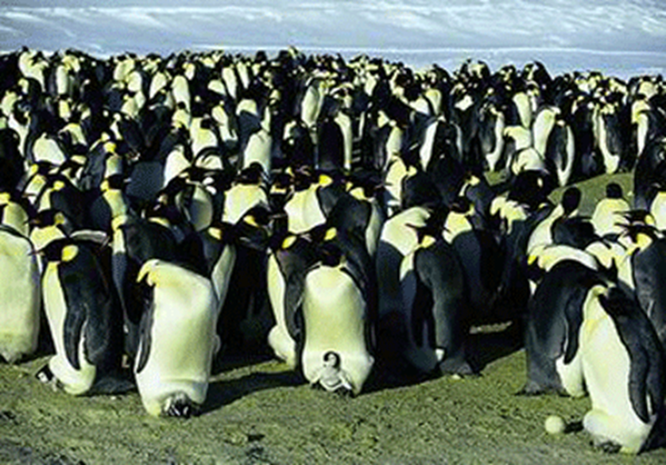
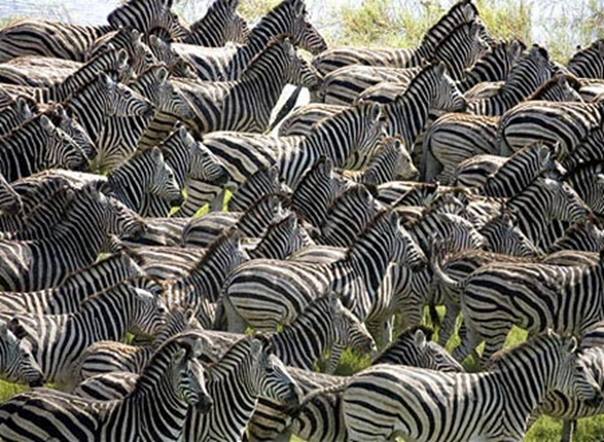

Slide 11
Độ thường gặp:
Kí hiệu là C
Được tính theo công thức:
Trong đó: p = Số địa điểm lấy mẫu có loài được nghiên cứu
P = Tổng số địa điểm đã lấy mẫu.
Nếu tính được C > 50% (Loài thường gặp)
25% < C < 50% (Loài ít gặp)
C < 25% (Loài ngẫu nhiên)

Slide 12
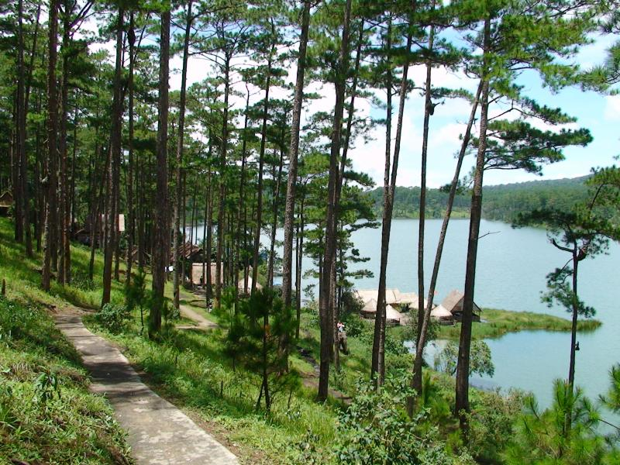
LOÀI
ƯU
THẾ
RỪNG THÔNG

Slide 13
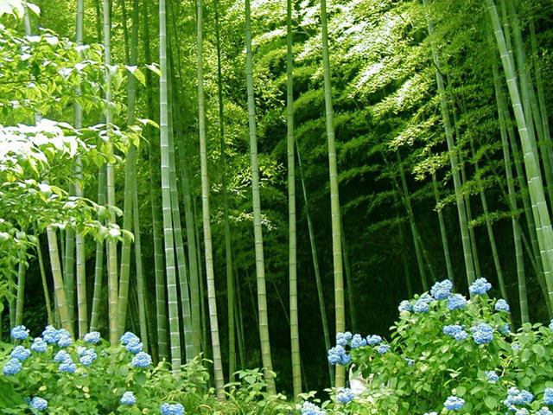
LOÀI
ƯU
THẾ
RỪNG TRE

Slide 14
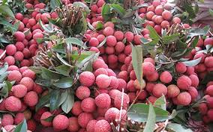
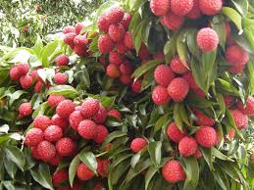
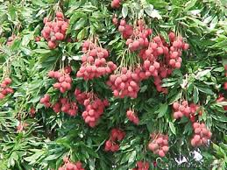

Slide 15
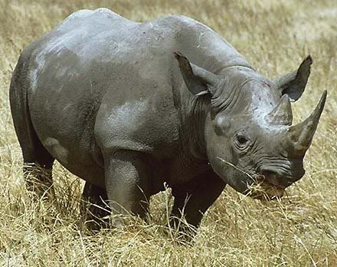
Tê giác JAVA
LOÀI ĐẶC TRƯNG CỦA VƯỜN QUỐC GIA NAM CÁT TIÊN

Slide 16
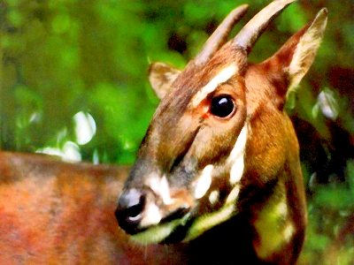
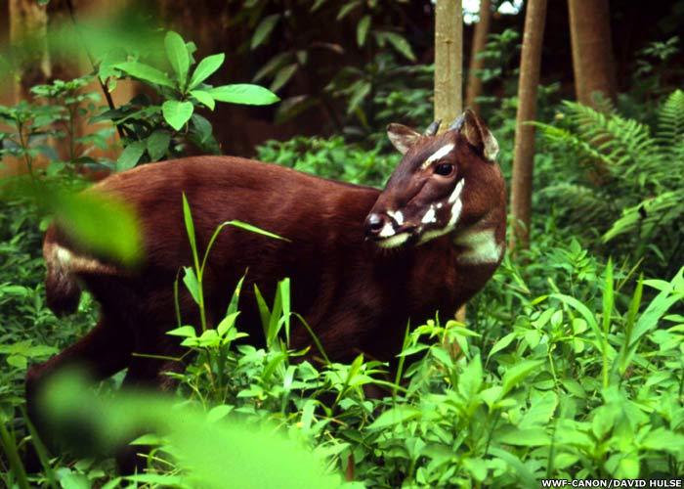
LOÀI ĐẶC TRƯNG
CỦA KHU BẢO TỒN HUẾ
SAO LA

Slide 17
II/ Những dấu hiệu điển hình của một quần xã
Bảng 49: Các đặc điểm của quần xã
Đặc điểm
Các chỉ số
Thể hiện
Số lượng
các loài
trong
quần xã
Độ đa dạng
Mức độ phong phú về số
lượng loài trong quần xã
Độ nhiều
Mật độ cá thể của từng loài
trong quần xã
Độ thường
gặp
Tỉ lệ % số địa điểm bắt gặp một loài
trong tổng số địa điểm quan sát
Thành phần
loài trong
quần xã
Loài ưu thế
Loài đóng vai trò quan trọng
trong quần xã
Loài
đặc trưng
Loài chỉ có ở một quần xã hoặc
có nhiều hơn hẳn các loài khác

Slide 18
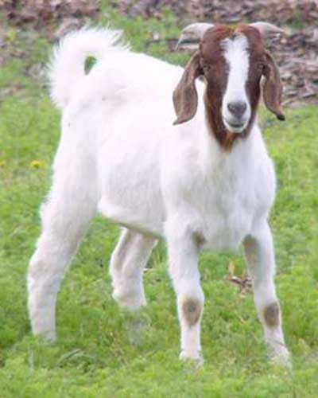
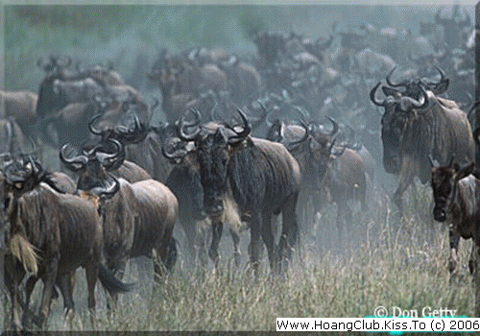

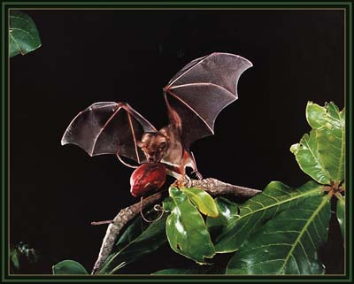
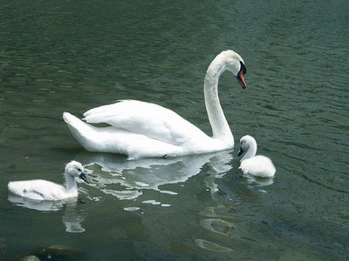
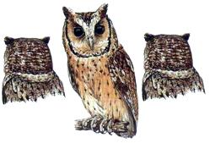
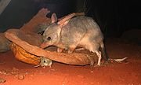
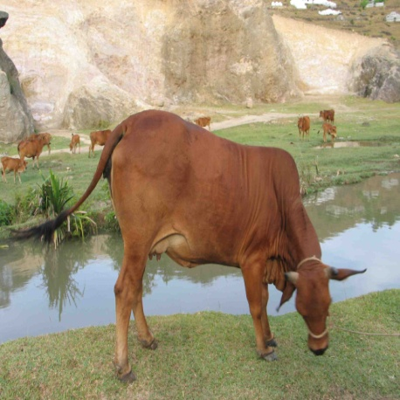
Tiết 49 Bài 49
QUẦN XÃ SINH VẬT
III/ Quan hệ giữa ngoại cảnh và quần xã:
ÁNH SÁNG
Động vật kiếm ăn ngày
Động vật kiếm ăn đêm

Slide 19
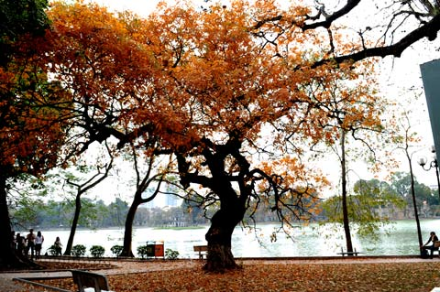
NHIỆT ĐỘ
Lá rụng vào mùa thu

Slide 20
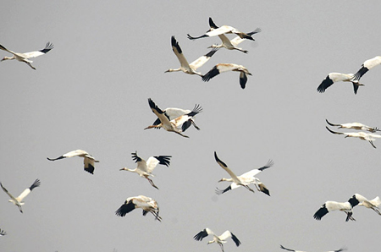
NHIỆT ĐỘ
Đàn sếu di cư

Slide 21
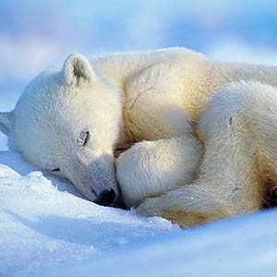
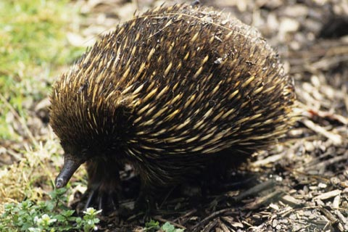
NHIỆT ĐỘ
Gấu, nhím ngủ đông

Slide 22

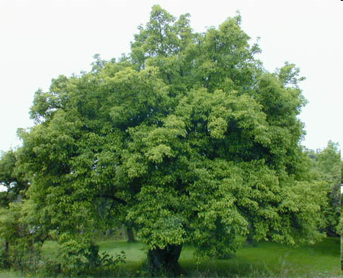
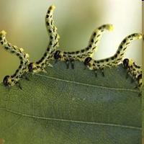
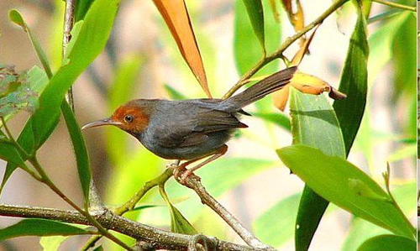
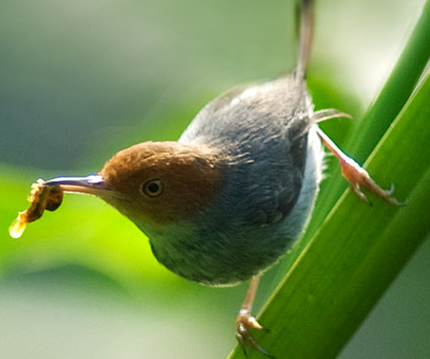
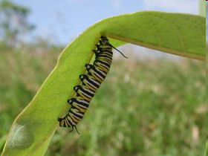
Gặp điều kiện khí hậu thuận lợi thì sinh vật phát
triển như thế nào, cho ví dụ minh họa?
Thực vật phát triển
Số lượng sâu tăng
SLChim ăn sâu tăng
SL chim giảm
SLsâu giảm
Khi chim ăn hết nhiều sâu

Slide 23
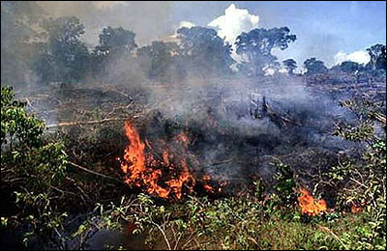
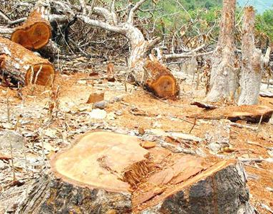
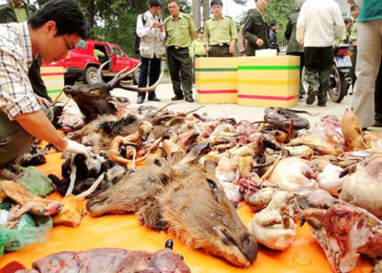
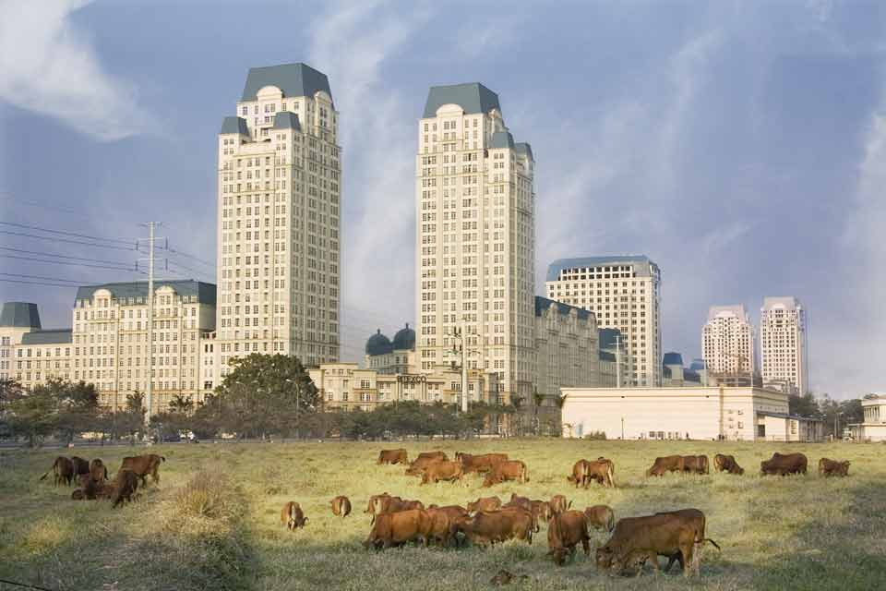
Trong thực tế, con người đã có những tác động nào
gây mất cân bằng sinh học trong các quần xã?
Đốt rừng làm nương rẫy
Chặt phá rừng
Săn bắt, mua bán động vật hoang dã
Quá trình đô thị hóa quá nhanh,
thiếu quy hoạch

Slide 24
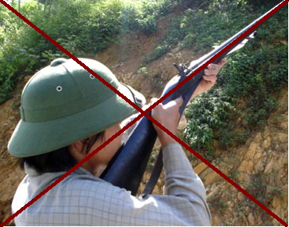

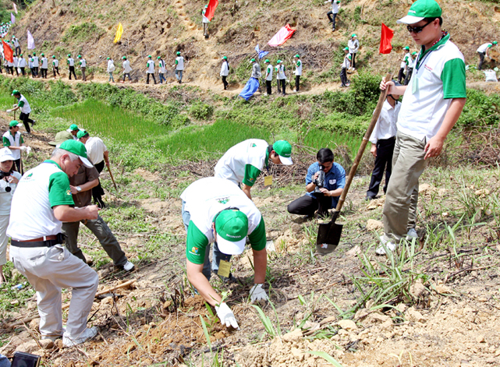
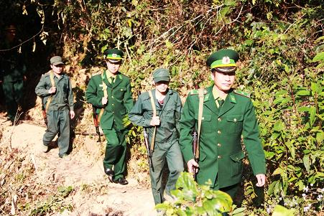
Theo em, chúng ta đã, đang và sẽ làm gì để bảo vệ
thiên nhiên?
Nghiêm cấm săn bắt, mua bán động vật hoang dã
Trồng cây gây rừng
Tuần tra bảo vệ rừng

Slide 25
Cộng sinh
Mối quan hệ
Hội sinh
Nhiều loài
Hỗ
sinh thái
trợ
Cùng không gian
Hợp tác
Khống
chế
sinh
học
Cùng thời gian
địch
Khái niệm
Cạnh tranh
Các loài có quan hệ
gắn bó mật thiết
Kí sinh
Đối
Quần Xã Sinh Vật
Độ đa dạng
Ức chế-
cảm nhiễm
Số lượng các loài
Độ nhiều
Đặc trưng
Độ thường gặp
Sinh vật này ăn
sinh vật khác
Loài ưu thế
Thành phần loài
Loài đặc trưng

Slide 26
Củng cố:
C©u 2: ĐÆc trư­ng nµo sau ®©y chØ cã ë quÇn x· mµ kh«ng cã ë quÇn thÓ:
MËt ®é;
TØ lÖ tö vong.
TØ lÖ ®ùc c¸i;
TØ lÖ nhãm tuæi.
đé ®a d¹ng

Slide 27
Củng cố:
Câu 3: Cân bằng sinh học là gì?
A. Khi môi trường sống ổn định
B. Khi số lượng cá thể của loài này bị số lượng cá thể của loài kia kìm hãm
C. Số lượng cá thể của mỗi quần thể trong quần xã luôn luôn được khống chế ở mức độ phù hợp với khả năng của môi trường
D. Khi có sự hỗ trợ giữa các loài

Slide 28
HƯỚNG DẪN VỀ NHÀ
1.Kiến thức
-Học bài và nắm vững:
+ Khái niệm quần xã sinh vật . Lấy được ví dụ.
+ Các dấu hiệu điển hình của quần xã.
+ Quan hệ giữa ngoại cảnh và quần xã.
2.Bài tập
- Hoàn thành các bài tập sgk tr149
3.Chuẩn bị bài sau
- Xem trước nội dung bài 50: Hệ sinh thái
- Tìm hiểu về lưới thức ăn, chuỗi thức ăn.

Slide 29

Trân trọng cảm ơn các thầy cô giáo
Và các em học sinh

